Slide 1

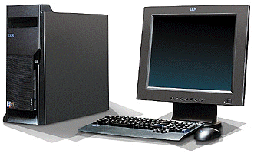
ИСТОРИЯ РАЗВИТИЯ
КОМПЬЮТЕРОВ

Slide 2

СОДЕРЖАНИЕ
Докомпьютерная эпоха
Компьютеры первого поколения
Компьютеры второго поколения
Компьютеры третьего поколения
Компьютеры четвертого поколения
Компьютеры пятого поколения

Slide 3

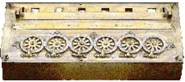
ИСТОРИЧЕСКАЯ СПРАВКА
1614 год
Роберт Биссакар придуал логарифмическую линейку.
1642 год
Паскаль создал механическую арифметическую машину.

Slide 4
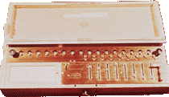
1820 год
Ч. Томас создал первый механический калькулятор, который мог складывать, вычитать, умножать и делить.

Slide 5
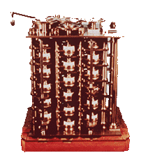
1834 год
Ч.Бэббидж составил проект «аналитической машины», в которую входили:
устройства ввода и вывода, запоминающее устройство, устройство выполняющее арифметические операции, устройство, управляющее последовательностью действий машины.

Slide 6

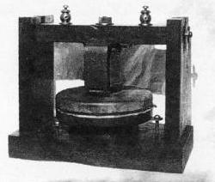
1876 год
А.Белл изобрел телефон

Slide 7
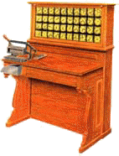
1890 год
Г.Холлерит создал статистический табулятор, в котором информация, нанесенная на перфокарты расшифровывалась электрическим током.

Slide 8
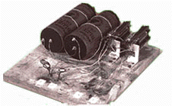
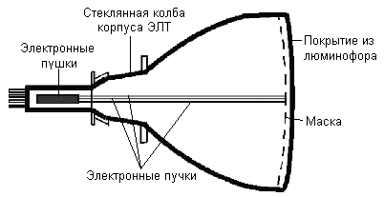
1892 год
У. Барроуз выпустил первый коммерческий сумматор.
1897 год
Дж. Томсон сконструировал электронно-лучевую трубку.

Slide 9
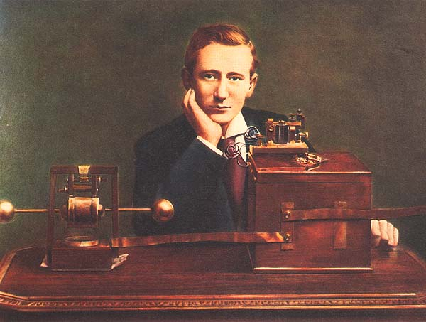
1901 год
Г. Маркони установил радиосвязь между Европой и Америкой.

Slide 10
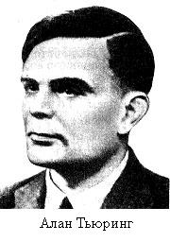
1936 год
А. Тьюринг и Э. Пост разработали концепцию абстрактной вычислительной машины, чем доказали принципиальную возможность решения автоматами любой проблемы при условии возможности её алгоритмизации.

Slide 11
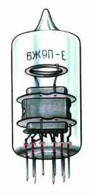
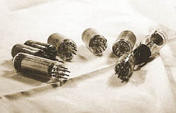
КОМПЬЮТЕРЫ ПЕРВОГО ПОКОЛЕНИЯ
Первое поколение - компьютеры на электронных лампах.

Slide 12
Компьютеры первого поколения
Элементная база: электронно-вакуумные лампы, соединенные проводами.
Габариты: ЭВМ выполнена в виде громоздких шкафов и занимает специальный машинный зал.
Быстродействие: 10-20 тыс. операций/с.
Эксплуатация: слишком сложна из-за частого выхода из строя. Очень частый перегрев машин.
Программирование: набор команд был небольшой, программы писались на языке конкретных машин. Процесс отладки был наиболее емким по времени. Программное обеспечение практически отсутствовало.
Для ввода-вывода информации использовалась перфолента, перфокарта.

Slide 13
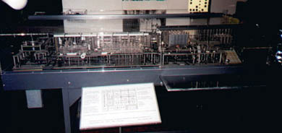
1938 год
К. Цузе построил первый чисто механический компьютер.

Slide 14
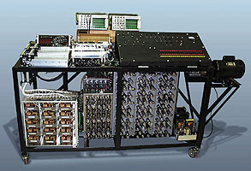
1939 год
Дж. Атанасофф создал прототип вычислительной машины.

Slide 15
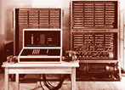
1941 год
К. Цузе построил первый в мире действующий релейный компьютер с программным управлением.

Slide 16
Дж. Нейманом, Г. Голдешайном и А. Беркси были высказаны основные идеи построения ЭВМ (1941 г.). Впоследствии они получили название «принципы фон Неймана», которые используются и сейчас. Работа над первой электронной вычислительной машиной началась в США в середине 1943 г. по заказу
артиллерийского управления. Руководителями были Д. Моучли и Д. Эккерт. Начиная с
1944 г. к работе был привлечен крупнейший американский математик Джон фон Нейман.
Постройка машины была завершена в конце 1945 г.; машина получила название ЭНИАК
(ENIAC — Elektronic Numerical Integrator and Calculator — электронный цифровой
интегратор и вычислитель).
Принципы фон Неймана:
▪ использование двоичной системы счисления;
▪ принцип хранимой в памяти программы.
Первый компьютер, построенный по принципам фон Неймана, был
сделан английским исследователем М. Уилксом (ЭДСАК — Electronic Delay
Storage Automatic Calculator) в 1949 г. Арифметические операции он
выполнял со скоростью: умножение — 8,5 мсек, сложение — 70 мкс (1мкс =
10 с).
Если связать принцип хранимой в памяти программы с двоичной системой, то такая связь дает следующее преимущество. Для записи команды в память ей необходимо придать числовой вид, что позволяет производить преобразование кодов в процессе работы. А это, в свою очередь, привело к
возможности переадресации и формированию команд самой машиной и позволило создать языки программирования.
Одной из причин успеха компьютеров IBM PC является принцип открытой архитектуры, который предусматривает возможность дополнения имеющихся аппаратных средств новыми компонентами без
замены старых (наращивание оперативной памяти, подключение дополнительных устройств). Кроме этого, можно заменять старые компоненты новыми, более совершенными.

Slide 17
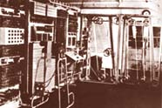
1943 год
М.Ньюмен и Т.Флауэрс построили машину Colossus на 1500 электронных ламп.

Slide 18
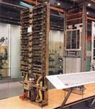
1944 год
Г. Айкен создал автоматическую вычислительную машину «Марк-1» с программным управлением.

Slide 19
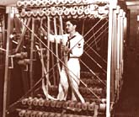
1947 год
Г. Айкен создал автоматическую вычислительную машину «Марк-2».

Slide 20
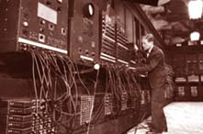
1946 год
Эккерт и Моучли сконструировали первый электронный цифровой компьютер «Эниак», который имел 20 000 электронных ламп, выполнял за 1 сек. 300 умножений или 500 сложений.

Slide 21
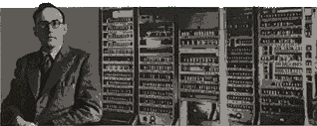
1949 год
Под руководством М.Уилкса построен первый в мире компьютер с хранимой в памяти программой EDSAC.

Slide 22
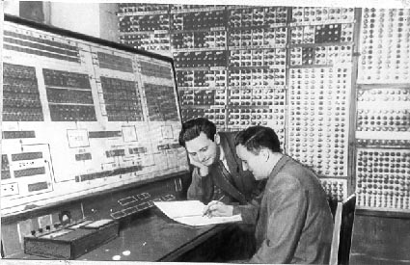
1951 год
С.А. Лебедев построил первый компьютер МЭСМ, имеющий 600 электронных ламп.

Slide 23
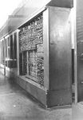
1952 год
Под руководством С.А. Лебедева в Москве построен компьютер БЭСМ-1 – в то время одна из лучших в мире.

Slide 24
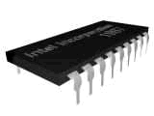

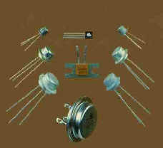
КОМПЬЮТЕРЫ ВТОРОГО ПОКОЛЕНИЯ
На смену электронным лампам пришли транзисторы. Размещенные на специальных печатных платах. Один транзистор способен трудиться за 40 электронных ламп и при этом работать с большей скоростью, чем они. В результате быстродействие машин второго поколения возросло в 10 раз, объём их памяти также увеличился, стали дешевле.

Slide 25
Компьютеры второго поколения
Элементная база: полупроводниковые элементы (транзисторы).
Габариты: ЭВМ выполнены в виде однотипных строек, чуть выше человеческого роста, размещенных в машинном зале.
Быстродействие: сотни тыс. операций/с.
Эксплуатация: упростилась. Появились первые вычислительные центры с большим штатом обслуживающего персонала, где устанавливались несколько ЭВМ (централизованная обработка информации). При выходе из строя нескольких элементов заменялась целиком вся плата.
Программирование: появились алгоритмические языки, программы для решения разнообразных математических задач, первые операционные системы. Программы писались на языках высокого уровня («Фортран», «Алгол», «Бейсик»). Машины обрабатывали информацию под управлением программ на языке Ассемблер.
Для ввода-вывода: ввод данных и программ осуществлялся с перфокарт и перфолент. Появляются магнитные ленты.

Slide 26
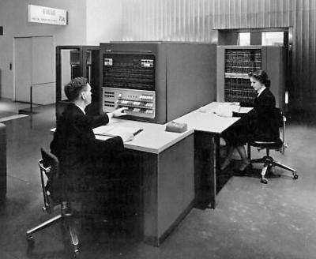
1957 год
Американской фирмой NCR создан первый компьютер на транзисторах.

Slide 27
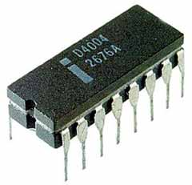
1958 год
Джек Килби создал первую интегральную схему.

Slide 28

1959 год
Под руководством С.А. Лебедева создана машина БЭСМ-2, производительностью 10 000 операций в секунду, с ее применением связаны расчеты запусков космических ракет и первых в мире искусственных спутников Земли.

Slide 29
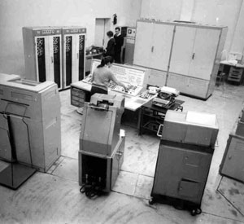
1959 год
С.А. Лебедев создал такие машины как:
М-20, М-40, М-220, БЭСМ-4.

Slide 30
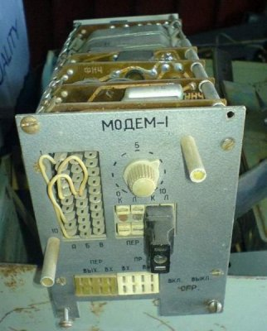
1961 год
Фирма IBM DEUTSCHLAND реализовала подключение компьютера к телефонной линии с помощью модема.

Slide 31
КОМПЬЮТЕРЫ ТРЕТЬЕГО ПОКОЛЕНИЯ
Компьютеры на микросхемах
с малой степенью интеграции.
Интегральная схема – полупроводниковый кристалл, содержащий несколько тысяч транзисторов и других элементов, соединенных между собой.

Slide 32
Компьютеры третьего поколения
Элементная база: интегральные схемы, которые вставляются в специальные гнезда на печатной плате.
Габариты: существенно уменьшились (небольшой шкаф).
Быстродействие: до 1млн. операций/с.
Эксплуатация: изменилась, появились первые системные программисты.
Программирование: развитые операционные системы, машины программно совместим, можно выполнять одновременно несколько программ. Для управления использовались языки высокого уровня и Ассемблер. Язык программирования Си.
Управление работой этих машин происходило с алфавитно-цифровых терминалов. Данные и программы вводились как с терминала, так и с перфокарт и перфолент.
Для ввода-вывода: появляются диски, дисплеи, графопостроители.

Slide 33
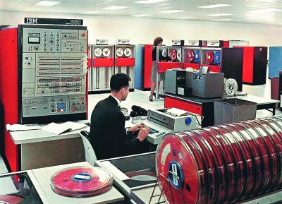
1964 год
Начат выпуск семейства машин третьего поколения IBM/360.

Slide 34
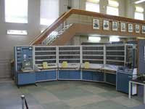
1967 год
Под руководством С.А. Лебедева организован крупносерийный выпуск БЭСМ-6, самой быстродействующей машины в мире.

Slide 35
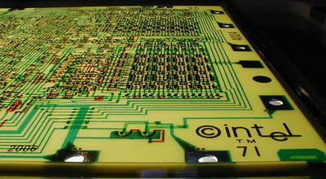
КОМПЬЮТЕРЫ ЧЕТВЕРТОГО ПОКОЛЕНИЯ
компьютеры на микропроцессорах (большие интегральные схемы)

Slide 36
Компьютеры четвертого поколения
Элементная база: большие интегральные схемы (сотни тысяч элементов на одном кристалле).
Габариты: существенно уменьшились. Появились персональные компьютеры.
Быстродействие: от несколько сотен млн. до миллиарда операций/с.
Эксплуатация: очень упростилась.
Программирование: появилось разнообразное программное обеспечение. Связь с пользователем осуществлялась посредством цветного графического дисплея с использованием языков высокого уровня.
Для ввода-вывода: гибкий и лазерный диски, много новых периферийных устройств.

Slide 37
1971 год
Фирма INTEL (основанная в 1968 г.) разработала микропроцессор 4004.

Slide 38
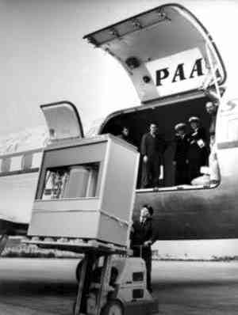
1973 год
Фирма IBM сконструировала первый жёсткий диск типа винчестер.

Slide 39
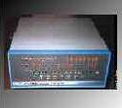
1974 год
Э. Робертс построил на базе процессора 8080 (1974 г.) микрокомпьютер Альтаир, широко использовавшийся для домашнего применения.

Slide 40
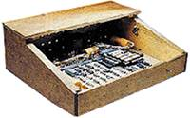
1976 год
С. Возняк и С. Джобс реализовали компьютер Apple-1.

Slide 41
1980 год
Японские компании Sharp, Sanyo, Panasonic, Casio и американская фирма Tandy вынесли на рынок первый карманный компьютер, обладающий всеми основными свойствами больших компьютеров.

Slide 42
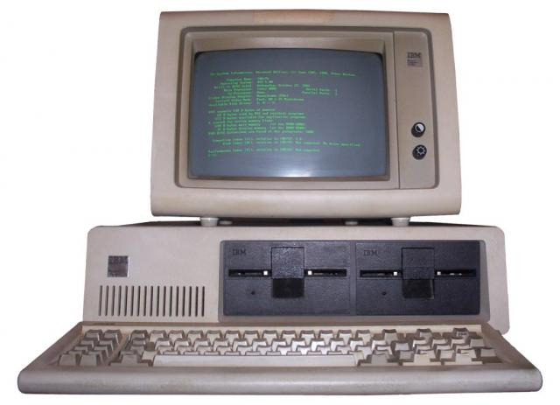
1981 год
Фирма IBM выпустила первый персональный компьютер IBM PC на базе микропроцессора 8088.

Slide 43
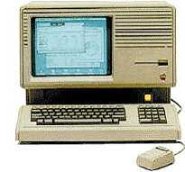
1983 год
Корпорация Apple Computers построила
персональный компьютер Lisa, управляемый манипулятором мышь.

Slide 44
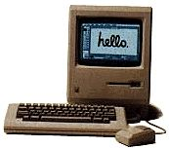
1984 год
Корпорация Apple Computer выпустила компьютер Macintosh c удобной для пользователя операционной системой, развитыми графическими возможностями.

Slide 45
1989 год
Американская фирма Poquet Computers Corporation представила новый компьютер класса Subnotebook — Pocket PC.

Slide 46
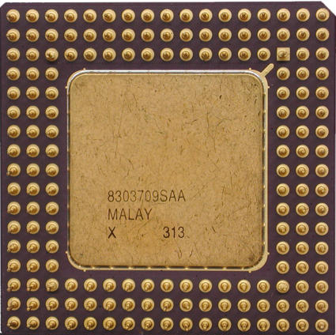
1989 год
Фирма Intel выпустила микропроцессор Intel 486 DX. Поколение процессоров i486 ознаменовало переход от работы на компьютере через командную строку к режиму "укажи и щелкни".

Slide 47

1990 год
Выпуск и ввод в эксплуатацию векторно-конвейерной супер ЭВМ "Эльбрус 3.1".
Разработчики — Г.Г. Рябов, А.А. Соколов, А.Ю. Бяков.

Slide 48
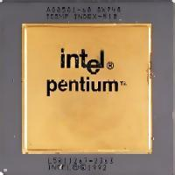
1993 год
Фирма Intel выпустила микропроцессор Pentium, который научил компьютеры работать с атрибутами "реального мира" — такими, как звук, голосовая и письменная речь, фотоизображения.

Slide 49
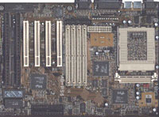
1995 г. Фирма Intel выпустила микропроцессор Pentium Pro.

Slide 50
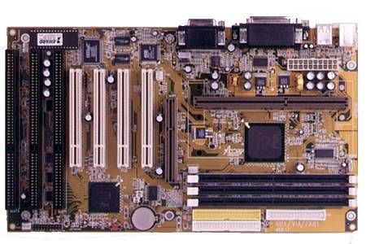
1997 год
Фирма Intel выпустила микропроцессор Pentium II.Процессор дает пользователям возможность вводить в компьютер и обрабатывать цифровые фотоизображения, создавать и редактировать тексты, музыкальные произведения, сценки для домашнего кино, передавать видеоизображения по обычным телефонным линиям.

Slide 51
КОМПЬЮТЕРЫ ПЯТОГО ПОКОЛЕНИЯ
Основной задачей разработчиков ЭВМ V поколения является создание искусственного интеллекта машины (возможность делать логические выводы из представленных фактов), развитие "интеллектуализации" компьютеров - устранения барьера между человеком и компьютером.
Компьютеры будут способны воспринимать информацию с рукописного или печатного текста, с бланков, с человеческого голоса, узнавать пользователя по голосу, осуществлять перевод с одного языка на другой.
Это позволит общаться с ЭВМ всем пользователям, даже тем, кто не обладает специальных знаний в этой области. ЭВМ будет помощником человеку во всех областях.

